Slide 1
Cold storage service
Andrea isernio
Fabio gentili

Slide 2
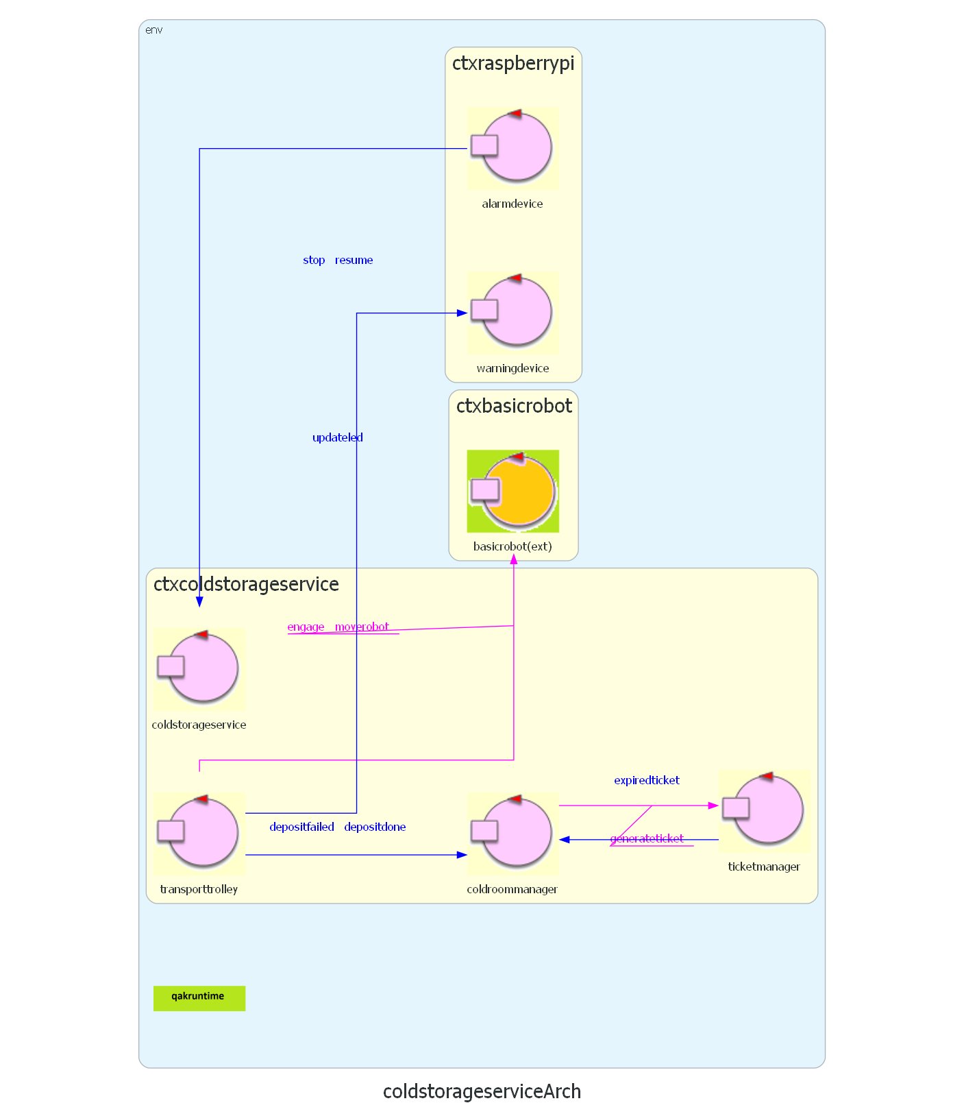
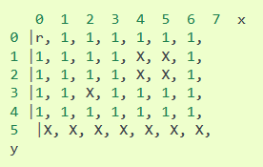
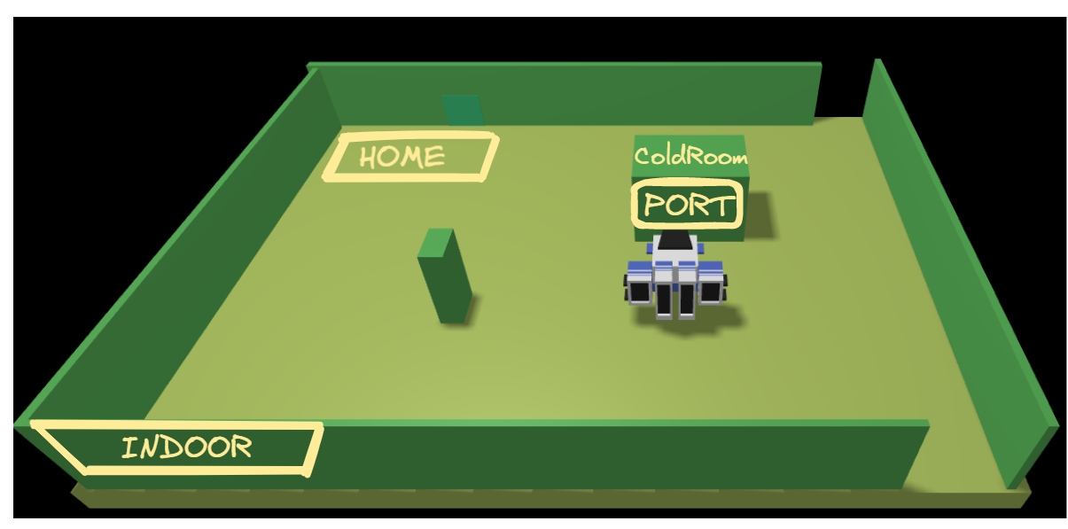
SPRINT 0
ARCH LOGICA:
SERVICE AREA:
Notes:
-obiettivo Sprint0: analisi requisiti,
individuazione entità,
-motivazione del metamodello qak;
modellazione service area.
Suddivisione sprint successivi

Slide 3
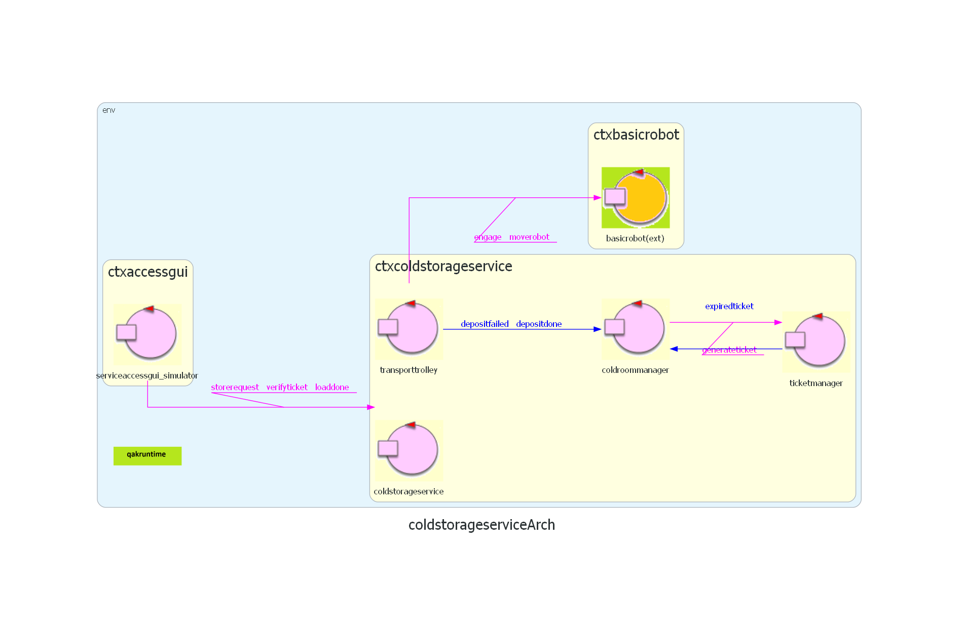
SPRINT 1: Prima architettura LOGICA
Notes:
Obiettivi sprint1:
-analisi e implementazione della core business del coldstorageservice;
-suddivisone funzonalita del css in piu attori in modsa da eseguire il principio di singola responsablità
-spiegazione scopo di ogni attore (pattern FAÇADE)
-sag simulata tramatie attore .qak (è nello sprint successivo che ci occupiamo direttamente)

Slide 4
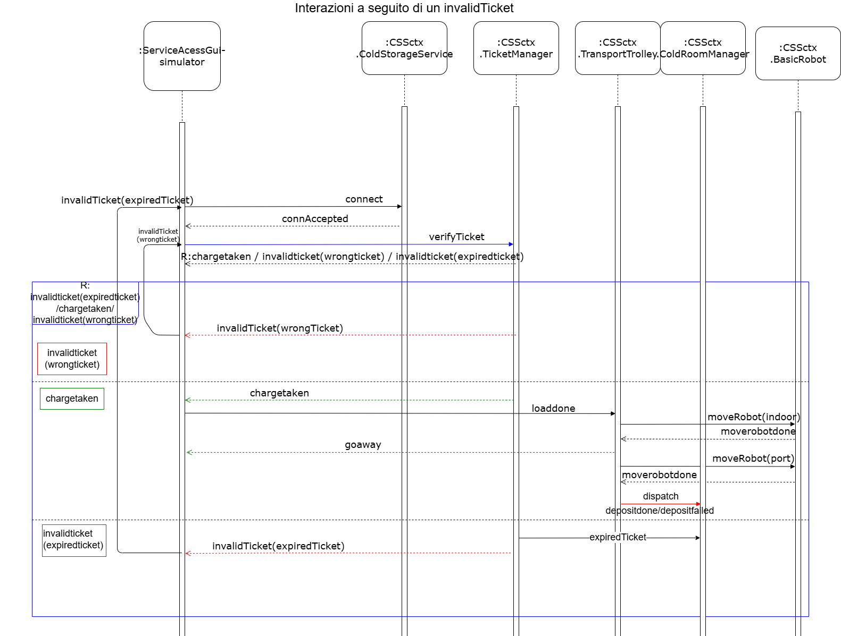
SPRINT1:CONVALIDA TICKET
Notes:
Analisi sulla Gestione della convalida ticket

Slide 5
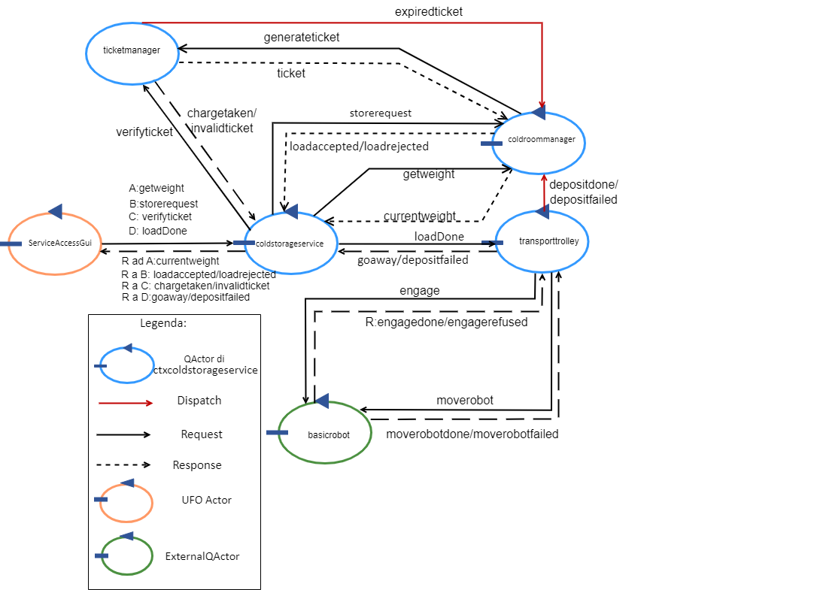
SPRINT2: ARCHITETTURA LOGICA
Notes:
Realizzazione della interfaccia grafica (non piu simulata);
SPRING MVC (motivazione scelta: web broser)
Tipo di comunicazione tra client e server di spring & server spring con coldstorage (facade) (COAP per coap obeserver per aggiornamaneti pesi trigger della updateresource; TCP per lo scambio di messaggi)
Adattamento struttura messaggi (spring -.qak)
3 tipi di label e motivazioni

Slide 6
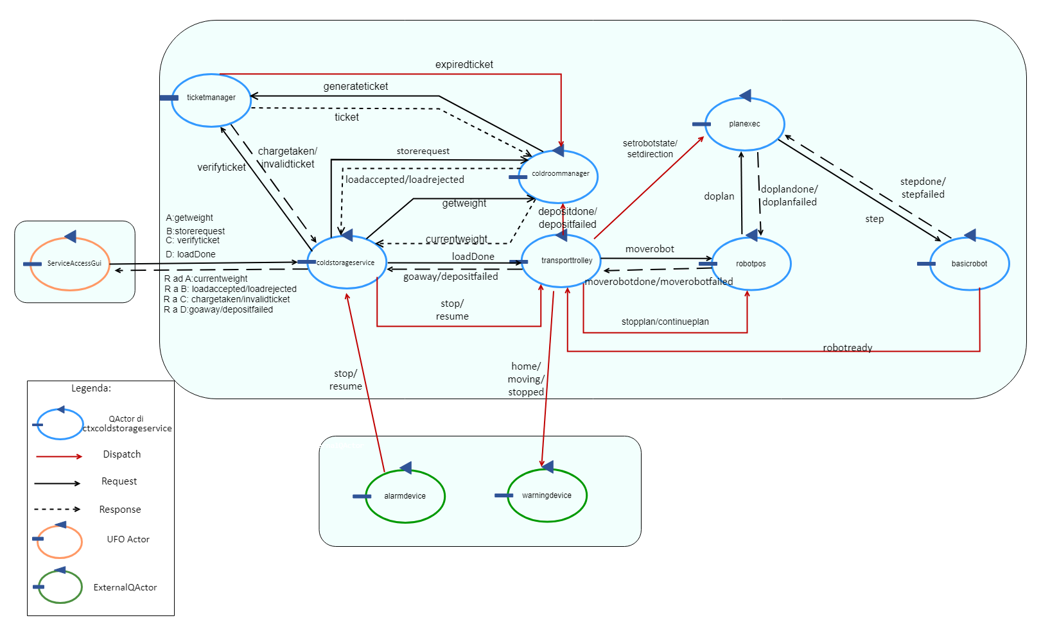
SPRINT3: Architettura logica finale
Notes:
Obiettivi sprint3: realizzaz sistema di allarme come da requisito​
Per la realizaz di stop/resume, era necessario mdoifcare il basicrobot; quindi abbiamo deciso di integrare il progetto basicrobot23 all interno del coldstoragewrvice modificando soltanto gli attori che ci servivano​
Implemnetazione alarm device e warning devices con .qak, che tramitee script python gestiscono il funzionamento dei componenti di basso livello​
.​

Slide 7
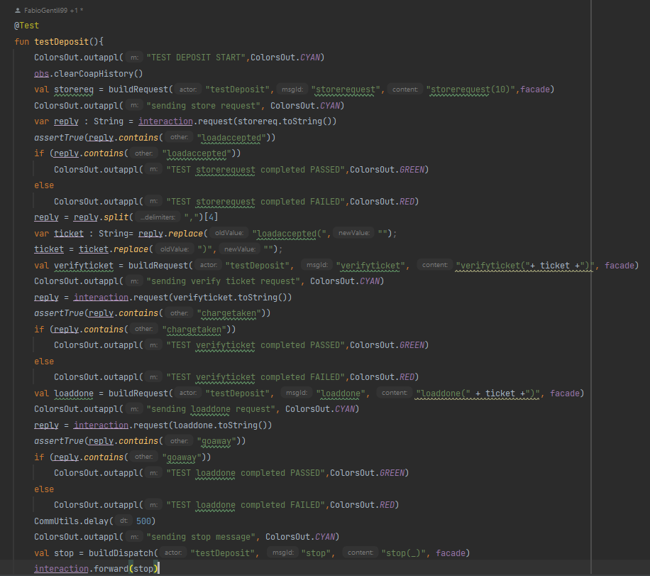
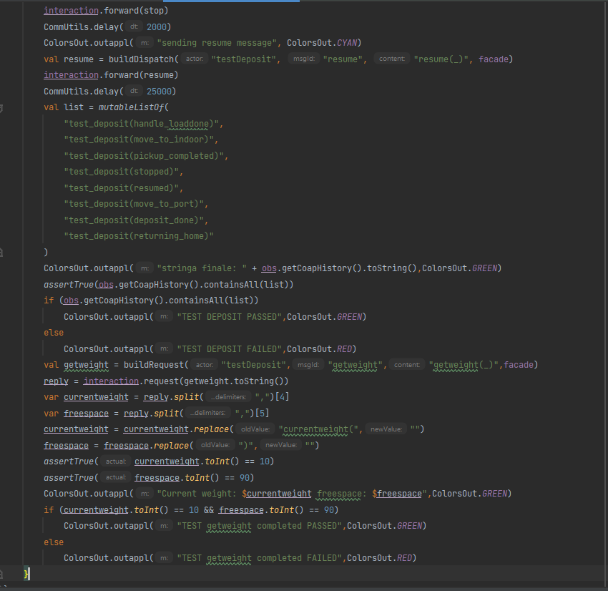
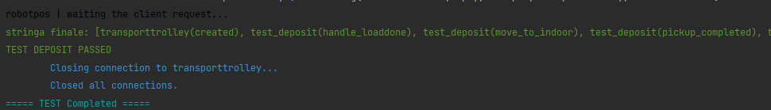
SPRINT3: TEST PLAN

Slide 8
GRAZIE PER L’ ATTENZIONE

